Slide 1
Οι Αθηναίοι πολίτες

Slide 2
Τι είναι πολίτης;
Στην Αθήνα του χρυσού αιώνα του Περικλή, πολίτες θεωρούνταν όλοι οι άνδρες με αθηναική καταγωγή. Το σύστημα της διάκρισης αποσκοπούσε, σύμφωνα με μία ομάδα μελετητών, στην προστασία του πολιτεύματος, καθώς θεωρούσαν πως ένας μεγάλος αριθμός πολιτών θα έθετε σε κίνδυνο την δημοκρατία. Μία άλλη ομάδα μελετητών υποστηρίζει πως η συμμετοχή στα κοινά ήταν αποκλειστικά προνόμιο των αθηναίων πολιτών.
Όσον αφορά την καταγωγή, ο πολίτης έπρεπε να έχει γονείς Αθηναίους. Ο πατέρας του παιδιού έπρεπε να είναι εγγεγραμμένος στους καταλόγους ενώ η μητέρα έπρεπε να έχει πατέρα εγγεγραμμένο στους καταλόγους.

Slide 3
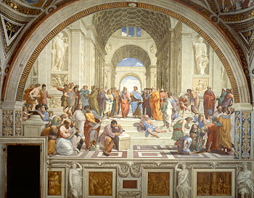
‘’Εικόνα Αθηναίων πολιτών στην Ακαδημία του Πλάτωνα’’ Αναγέννησή
Ο πίνακας τονίζει την μόρφωση των Αθηναίων ανδρών καθώς το κτήριο στο οποίο βρίσκονται είναι η ακαδημία του Πλάτωνα στην Αθήνα. Η Αθήνα, λόγω του υψηλού πνευματικού επιπέδου, ήθελε πολίτες μορφωμένους.

Slide 4
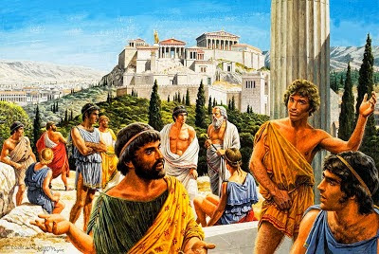
Οι ελεύθεροι άνδρες στην Αθήνα περνούσαν το χρόνο τους συζητώντας και φιλοσοφώντας στην αγορά. Αυτό το προνόμιο δεν το είχαν όλοι καθώς οι γυναίκες και οι δούλοι δεν είχαν δικαιώματα.

Slide 5
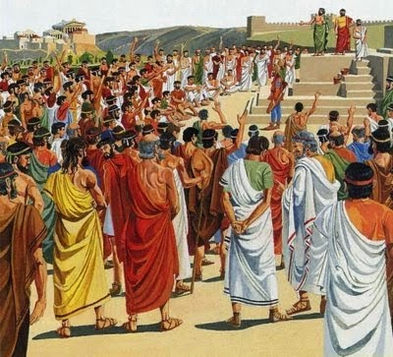
΄΄Ο λόφος της Πνύκας΄΄
Το μέρος συγκέντρωσης της Εκκλησίας του Δήμου, το αντίστοιχο της σημερινής Βουλής. Εκεί ο λαός συγκεντρωνόταν για να παρθούν σημαντικές αποφάσεις, οπού επικρατούσε η άποψη της πλειοψηφίας.

Slide 6
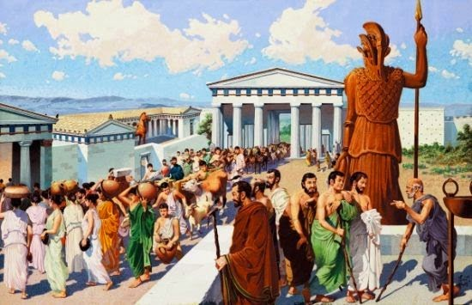
‘’Η γιορτή των Παναθηναίων ‘’
Οι Αθηναίοι στις θρησκευτικές εορτές συγκεντρώνονταν στην Ακρόπολη οπού εκεί , με θυσίες και μεγαλοπρεπείς τελετές , λάτρευαν τους θεούς τους.

Slide 7
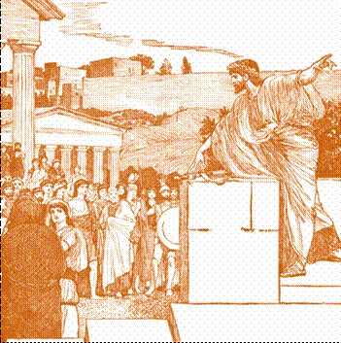
‘’ Το δικαίωμα ελευθερίας λόγου’’
Κάθε Αθηναίος πολίτης είχε το δικαίωμα ελευθερίας του λόγου, βασική αρχή της Δημοκρατίας.

Slide 8
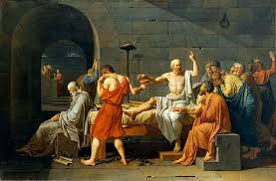
‘’Ο θάνατος του Σωκράτη’’
Στην Αθήνα, οι νόμοι είχαν ισχύ και όλοι οι πολίτες τους ακολουθούσαν πιστά.

Slide 9
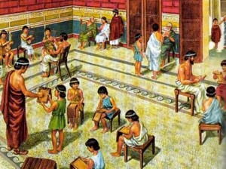
‘’Τα παιδία των Αθηναίων μορφώνονται’’
Η μόρφωση στην Αθήνα ήταν σημαντικό μέρος της ζωής των Αθηναίων και τα παιδιά τους είχαν δασκάλους που τους προσέφεραν όσο το δυνατό καλύτερη μόρφωση.

Slide 10
Κουρτίδου Αναστασία
Κωνσταντινίδης Δημήτρης
Κώστας Παντελής
Ξυδά Ευαγγελία

